Slide 1
Gerencia de Configuração e Controle de Versão: Ferramentas de Controle de Versão
Prof Maicon Roger do Rosario

Slide 2
Código
Código:om2bvyq

Slide 3
O que é Gerencia de configuração e Controle de Versão
É uma disciplina de Engenharia de Software
São práticas, processos e ferramentas.
Que visa:
controlar,
organizar
rastrear as mudanças feitas ao longo do ciclo de vida
Garantir que o software seja desenvolvido, mantido e entregue de forma consistente e controlada

Slide 4
Quando ocorre a Gerência de Configuração e Controle de Versão
Durante todo o ciclo de vida do software.
Concepção e Planejamento
Análise e Requisitos:
Design e Implementação
Testes e Validação
Implantação e Entrega
Manutenção

Slide 5
Por que é Importante no Processo de Desenvolvimento de Software
Evitar problemas relacionados a conflitos de versões
Rastrear problemas de qualidade
Facilitar a colaboração entre desenvolvedores e
Permiti o gerenciamento eficiente de projetos de desenvolvimento de software

Slide 6
Quem está envolvido na Gerência de Configuração e Controle de Versão de Software
Desenvolvedores,
Gerentes de projeto
Testadores,
Usuários finais
Outras Equipes

Slide 7
Como é feito o Gerenciamento de Configuração e Controle de Versão
Sistemas de controle de versão,
Repositórios de código,
Rastreamento de problemas,
Controle de releases e revisões de código.
Políticas e diretrizes para governar as atividades de gerência de configuração e garantir as melhores praticas

Slide 8
Salario de Profissionais?
Analista de Configuração R$ 4000,00 a R$ 5000,00
Devops: R$ 4000,00 a R$ 10000,00

Slide 9
Sistemas de Controle de Versão
São ferramentas de software que permitem que equipes de
desenvolvimento gerenciem e acompanhem as mudanças feitas
no código-fonte de um projeto de software ao longo do tempo.
Sistemas de Controle de Versão
Sistemas Locais.
Sistemas Centralizados,
Sistemas Distribuídos

Slide 10

Sistema Local de Controle de Versão
Sistemas locais de controle de versão são aqueles em que as versões dos arquivos são armazenadas apenas no computador do desenvolvedor

Slide 11
Sistema Local
Sistemas locais de controle de versão são aqueles em que as versões dos arquivos são armazenadas apenas no computador do desenvolvedor

Slide 12
Benefícios Sistema Local
São simples e fáceis de usar,
Exigem apenas o uso de um único computador.
Não há necessidade de uma conexão de rede ou internet
Útil quando o desenvolvimento é feito offline.

Slide 13
Desvantagens Sistema Local
Não há backup ou redundância.
Não há compartilhamento de arquivos entre membros da equipe ou
Dificuldade em manter um histórico completo de versões
Difícil identificar conflitos entre diferentes versões de um arquivo.

Slide 14
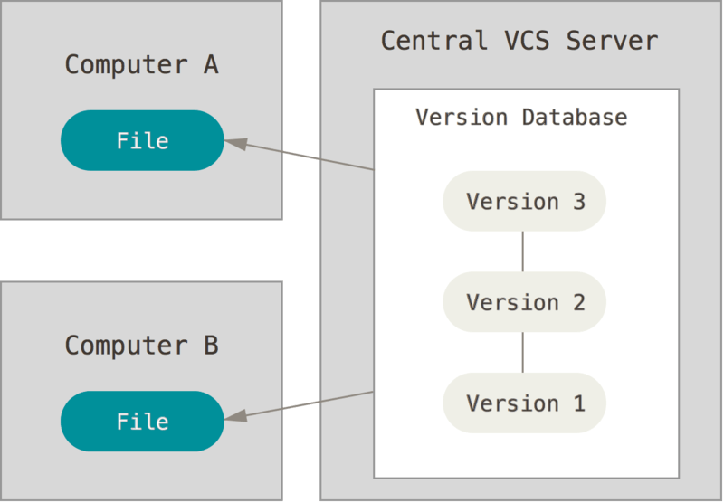
Sistemas de Controle de Versão Centralizado
Sistemas de controle de versão centralizados são aqueles em que há um servidor centralizado que contém todas as versões dos arquivos de um projeto.

Slide 15
Sistemas de Controle de Versão Centralizado
O funcionamento dos sistemas de controle de versão centralizados é o seguinte:
O administrador do servidor central cria um repositório, que é um local centralizado para armazenar todos os arquivos do projeto.
Os desenvolvedores fazem check-out dos arquivos do repositório e fazem alterações localmente em seus computadores.
Quando as alterações são concluídas, os desenvolvedores fazem check-in das alterações de volta para o repositório central.
O servidor central mantém um histórico de versões para todos os arquivos, permitindo que os desenvolvedores acessem versões anteriores, comparem versões e resolvam conflitos.

Slide 16
Sistemas de Controle de Versão Centralizado Benefícios
Gerenciamento centralizado
arquivos e versões são armazenados em um único servidor,
o que torna o gerenciamento mais fácil e organizado.
Controle de acesso
Somente quem tem permissão pode acessar os arquivos
Fácil colaboração em equipe
Compartilhamento de arquivos e o controle de versões pode ser controlado pela equipe

Slide 17
Sistemas de Controle de Versão Centralizado Desvantagens
Dependência do servidor: se o servidor central falhar, pode ser difícil ou impossível acessar os arquivos do projeto.
Fluxo de trabalho restrito: os desenvolvedores precisam estar conectados ao servidor para trabalhar em arquivos, o que pode tornar o trabalho offline difícil ou impossível.
Conflitos de edição: se dois desenvolvedores editarem o mesmo arquivo ao mesmo tempo, pode haver conflitos que precisam ser resolvidos manualmente.

Slide 18
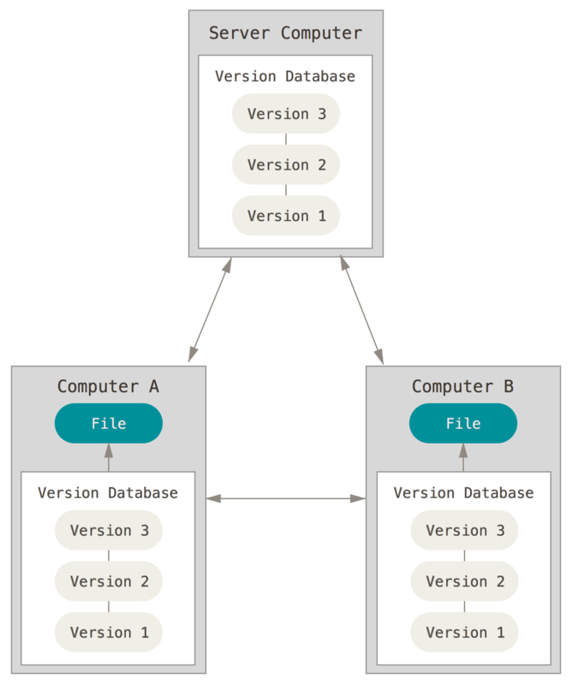
Sistemas de Controle de Versão Distribuída
Os sistemas de controle de versão distribuída são diferentes dos sistemas de controle de versão centralizados, pois cada desenvolvedor tem uma cópia completa do repositório do projeto em seu próprio computador. Essas cópias locais incluem todo o histórico de alterações do projeto, o que significa que, em caso de falha de um servidor central, cada desenvolvedor pode usar sua cópia local para recuperar as alterações mais recentes. O administrador do servidor central cria um repositório, que é um local centralizado para armazenar todos os arquivos do projeto.

Slide 19
Sistemas de Controle de Versão Distribuída
O funcionamento dos sistemas de controle de versão distribuída é o seguinte:
Cada desenvolvedor clona uma cópia completa do repositório para seu próprio computador.
Os desenvolvedores fazem alterações em seus próprios repositórios locais.
Quando as alterações são concluídas, os desenvolvedores podem enviar (push) suas alterações para o repositório principal ou para outro desenvolvedor (pull).

Slide 20
Sistemas de Controle de Versão Distribuída Benefícios
Menor dependência do servidor
As cópias completas do repositório em cada computador do desenvolvedor
O fluxo de Trabalho não é interrompido
Fluxo de trabalho offline
Os desenvolvedores podem trabalhar offline.
Alterações podem ser enviadas quando servidor estiver online
Maior flexibilidade
Locais de trabalho próprios .
Facilidade na colaboração em equipe
Flexibilidade nas Alterações entre as cópias locais do repositório.

Slide 21
Sistemas de Controle de Versão Centralizado Desvantagens
Complexidade adicional
a cópia completa do repositório em cada computador pode aumentar a complexidade e o tempo de configuração.
Problemas de conflito
os conflitos podem ser mais difíceis de resolver, especialmente se dois ou mais desenvolvedores fizeram alterações em diferentes partes do mesmo arquivo.
Maior uso de armazenamento
cada desenvolvedor precisa de espaço de armazenamento suficiente para uma cópia completa do repositório.

